Slide 1
Module 7: Process Synchronization
Background（背景）
The Critical-Section Problem （临界区问题）
Synchronization Hardware （同步的硬件实现）
Semaphores （信号量）
Classical Problems of Synchronization（经典同步问题）
Monitors （管程）
Java Synchronization （Java中的同步机制）
Synchronization in Solaris 2 （Solaris 2的同步机制）
Synchronization in Windows NT （Windows NT的同步机制）

Slide 2
Background
public class BoundedBuffer {
public void enter(Object item) {
// producer calls this method
}
public Object remove() {
// consumer calls this method
}
// potential race condition on count
private volatile int count;
}

Slide 3
Background
// producer calls this method
public void enter(Object item) {
while (count == BUFFER_SIZE)
; // do nothing
// add an item to the buffer
buffer[in] = item;
in = (in + 1) % BUFFER_SIZE;
count++;
}

Slide 4
Background
// consumer calls this method
public Object remove() {
Object item;
while (count == 0)
; // do nothing
// remove an item from the buffer
item = buffer[out];
out = (out + 1) % BUFFER_SIZE;
count--;
return item;
}

Slide 5
Background
Count++:
  Register1=count;
  Register1=register1+1;
  Count=register1
Count--:
  Register2=count;
  Register2=register2-1;
  Count=register2

Slide 6
Background
Consider this execution interleaving with “count = 5”initially:
  S0: producer execute register1 = count
  {register1 = 5}
  S1: producer execute register1 = register1+ 1
  {register1 = 6}
  S2: consumer execute register2 = count
  {register2 = 5}
  S3: consumer execute register2 = register2-1
  {register2 = 4}
  S4: producer execute count = register1 {count = 6 }
  S5: consumer execute count = register2 {count = 4}

Slide 7
Background
Concurrent access to shared data may result in data inconsistency（对共享数据的并发访问可能导致数据的不一致性）.
Maintaining data consistency requires mechanisms to ensure the orderly execution of cooperating processes（要保持数据的一致性，就需要一种保证并发进程的正确执行顺序的机制）.
Shared-memory solution to bounded-butter problem (Chapter 4) has a race condition on the class data count （解决有界缓冲区问题的共享内存方法在类数据count 上存在竞争条件）
race condition竞争条件
  若干个并发的进程(线程)都可以访问和操纵同一个共享数据,从而执行结果就取决于并发进程对这个数据的访问次序.
  为了保证数据的一致性,需要有同步机制来保证多个进程对共享数据的互斥访问.

Slide 8
Background
进程类型
  协作进程
  独立进程
进程间资源访问冲突
  共享变量的修改冲突
  操作顺序冲突
进程间的制约关系
  间接制约：有些资源需要互斥使用，因此各进程进行竞争－－独占分配到的部分或全部共享资源，进程的这种关系为进程的互斥
  直接制约：进行协作－－具体说，一个进程运行到某一点时要求另一伙伴进程为它提供消息，在未获得消息之前，该进程处于等待状态，获得消息后被唤醒进入就绪态.进程的这种关系为进程的同步（等待来自其他进程的信息，“同步”)

Slide 9
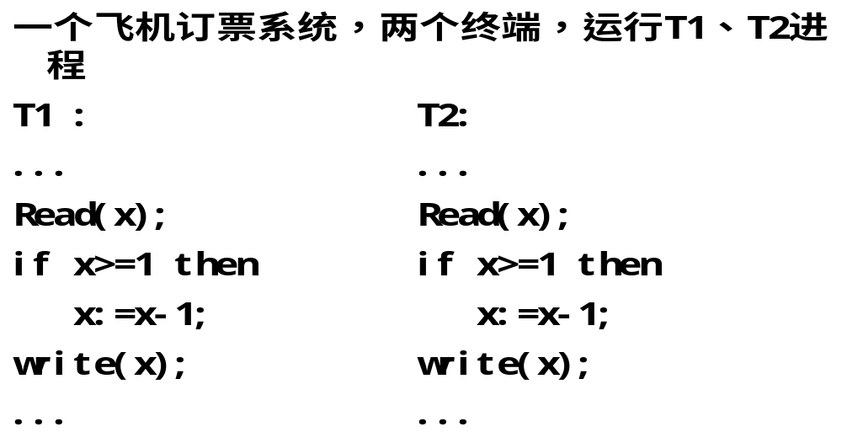
Background
共享变量的修改冲突

Slide 10
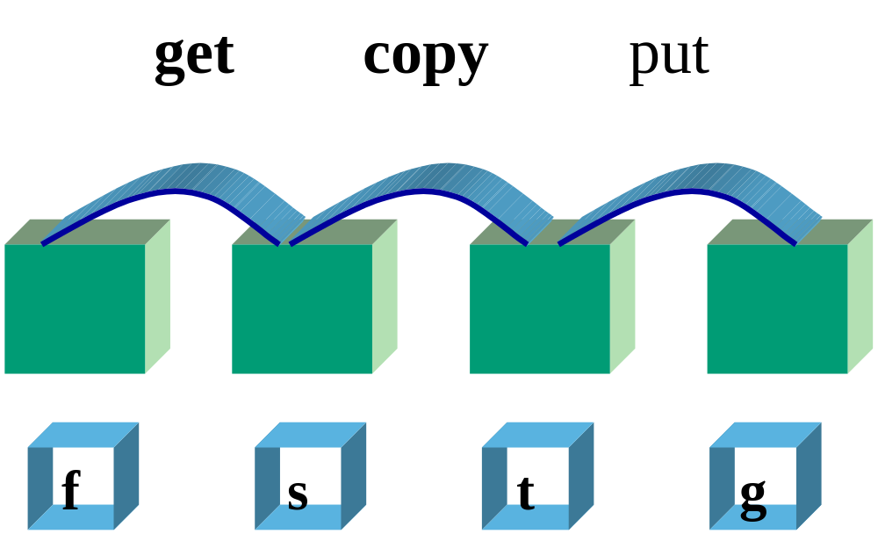
Background
有3个进程：get, copy和put，它们对4个存储区域f、s、t和g进行操作。
操作顺序冲突

Slide 11
进程间的交互关系
互斥，指多个进程不能同时使用同一个资源；
死锁，指多个进程互不相让，都得不到足够的资源；
饥饿，指一个进程一直得不到资源
（其他进程可能轮流占用资源）

Slide 12
临界区的访问过程
因此，对于临界资源，多个进程必须互斥的对它进行访问。
临界区(critical section)：进程中访问临界资源的一段代码。
实现进程对临界资源的互斥访问—各进程互斥的进入自己的临界区
假定一个系统有n个进程{P0,P1,……,Pn-1},每个进程有一个代码段称为临界区,在该区中进程可能修改共享变量\更新一个表\写一个文件等.当一个进程在临界区中执行时,其他进程都不能进入临界区

Slide 13
临界区的访问过程
临界区的执行在时间上是互斥的,进程必须请求允许进入临界区
进入区(entry section)：在进入临界区之前，检查可否进入临界区的一段代码。如果可以进入临界区，通常设置相应“正在访问临界区”标志。
退出区(exit section)：用于将"正在访问临界区"标志清除。
剩余区(remainder section)：代码中的其余部分。

Slide 14
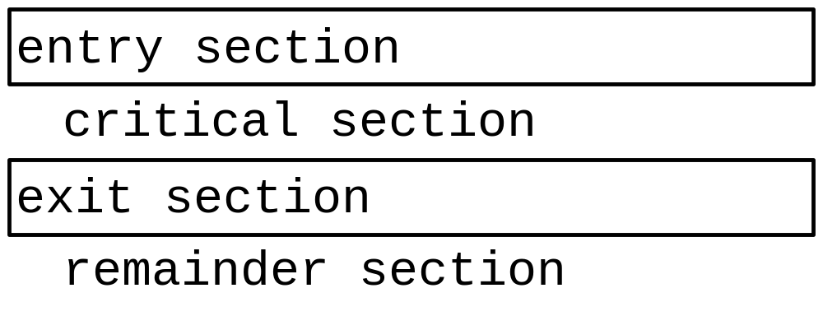
临界区的访问过程
临界区 原语

Slide 15
Solution to Critical-Section Problem
1. Mutual Exclusion. If process Pi is executing in its critical section, then no other processes can be executing in their critical sections（互斥。假定进程Pi在其临界区内执行，其他任何进程将被排斥在自己的临界区之外）.
2. Progress. If no process is executing in its critical section and there exist some processes that wish to enter their critical section, then the selection of the processes that will enter the critical section next cannot be postponed indefinitely（有空让进。临界区虽没有进程执行，但有些进程需要进入临界区，不能无限期地延长下一个要进入临界区进程的等待时间）.
3. Bounded Waiting. A bound must exist on the number of times that other processes are allowed to enter their critical sections after a process has made a request to enter its critical section and before that request is granted（有限等待。在一个进程提出进入临界区的请求和该请求得到答复的时间内，其他进程进入临界区前的等待时间必须是有限的）.
Notes:
解决临界区问题的方法

Slide 16
同步机制应遵循的准则
空闲则入：其他进程均不处于临界区；
忙则等待：已有进程处于其临界区；
有限等待：等待进入临界区的进程不能"死等"；
让权等待：不能进入临界区的进程，应释放CPU（如转换到阻塞状态）

Slide 17
如何实现进程间的互斥？
  轮流？
  申请？

Slide 18
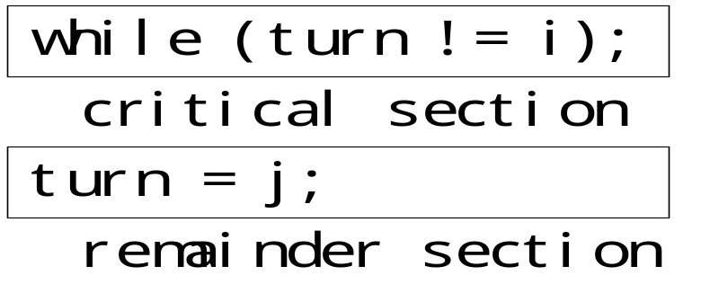
两进程互斥的软件方法
算法1：
设立一个两进程公用的整型变量 turn：描述允许进入临界区的进程标识，有两个进程Pi, Pj，如果turn==i， 那么进程Pi允许在其临界区执行，其中的Pi的结构
  在进入区循环检查是否允许本进程进入：
  turn为i时，进程Pi可进入；
  在退出区修改允许进入进程标识：
  进程Pi退出时，改turn为进程Pj的标识j；

Slide 19
Worker Thread
public class Worker extends Thread {
public Worker(String n, int i, MutualExclusion s) {
name = n;
id = i;
shared = s;
}
public void run() { /* see next slide */ }
private String name;
private int id;
private MutualExclusion shared;
}

Slide 20
run() Method of Worker Thread
public void run() {
while (true) {
shared.enteringCriticalSection(id);
// in critical section code
shared.leavingCriticalSection(id);
// out of critical section code
}
}

Slide 21
MutualExclusion Abstract Class
public abstract class MutualExclusion {
public static void criticalSection() {
// simulate the critical section
}
public static void nonCriticalSection() {
// simulate the non-critical section
}
public abstract void enteringCriticalSection(int t);
public abstract void leavingCriticalSection(int t);
public static final int TURN_0 = 0;
public static final int TURN_1 = 1;
}

Slide 22
Testing Each Algorithm
public class TestAlgorithm
{
public static void main(String args[]) {
MutualExclusion alg = new Algorithm_1();
Worker first = new Worker("Runner 0", 0, alg);
Worker second = new Worker("Runner 1", 1, alg);
first.start();
second.start();
}
}

Slide 23
Algorithm 1
public class Algorithm_1 extends MutualExclusion {
public Algorithm_1() {
turn = TURN_0;
}
public void enteringCriticalSection(int t) {
while (turn != t)
Thread.yield();
}
public void leavingCriticalSection(int t) {
turn = 1 - t;
}
private volatile int turn;
}

Slide 24
Algorithm 1
缺点：强制轮流进入临界区，没有考虑进程的实际需要。容易造成资源利用不充分：在进程1出让临界区之后，进程2使用临界区之前，进程1不可能再次使用临界区；

Slide 25
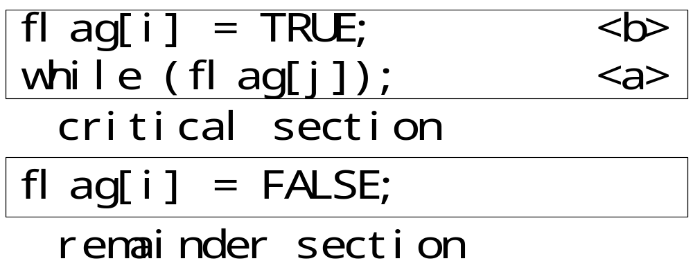
Algorithm 2
算法1只记住了哪个进程能进入临界区，没有保存进程的状态
设立一个标志数组flag[]：描述进程是否在临界区，初值均为FALSE,先申请后检查。可防止两个进程同时进入临界区。

Slide 26
Algorithm 2
public class Algorithm_2 extends MutualExclusion {
public Algorithm_2() {
flag[0] = false;
flag[1] = false;
}
public void enteringCriticalSection(int t) {
// see next slide
}
public void leavingCriticalSection(int t) {
flag[t] = false;
}
private volatile boolean[] flag = new boolean[2];
}

Slide 27
Algorithm 2 – enteringCriticalSection()
public void enteringCriticalSection(int t) {
int other = 1 - t;
flag[t] = true;
while (flag[other] == true)
Thread.yield();
}
public void enteringCriticalSection(int t) {
int other = 1 - t;
while (flag[other] == true) Thread.yield();
flag[t] = true;
}

Slide 28
Algorithm 2
优点：不用交替进入，可连续使用；
缺点：两进程可能都进入不了临界区
  Pi和Pj在切换自己flag之后和检查对方flag之前有一段时间，如果都切换flag，都检查不通过。

Slide 29
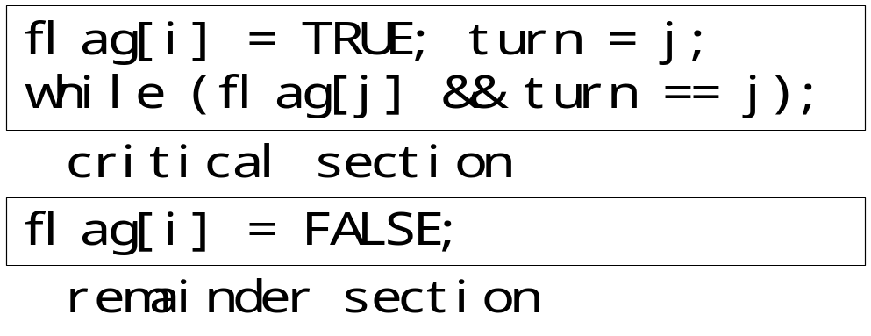
Algorithm 3
turn=j;描述可进入的进程（同时修改标志时）
在进入区先修改后检查，并检查并发修改的先后：
  检查对方flag，如果不在临界区则自己进入－－空闲则入
  否则再检查turn：保存的是较晚的一次赋值，则较晚的进程等待，较早的进程进入－－先到先入，后到等待

Slide 30
Algorithm 3
public class Algorithm_3 extends MutualExclusion {
public Algorithm_3() {
flag[0] = false;
flag[1] = false;
turn = TURN_0;
}
public void enteringCriticalSection(int t) {/* see next slides */ }
public void leavingCriticalSection(int t) {{/* see next slides */ }
private volatile int turn;
private volatile boolean[] flag = new boolean[2];
}

Slide 31
Algorithm 3 – enteringCriticalSection()
public void enteringCriticalSection(int t) {
int other = 1 - t;
flag[t] = true;
turn = other;
while ( (flag[other] == true) && (turn == other) )
Thread.yield();
}

Slide 32
Algo. 3 – leavingingCriticalSection()
public void leavingCriticalSection(int t) {
flag[t] = false;
}

Slide 33
Synchronization Hardware
Many systems provide hardware support for critical section code 许多系统对临界区代码提供硬件支持
Uniprocessors–could disable interrupts 单处理器能够禁止中断
  Currently running code would execute without preemption当前执行的指令不被抢占
  Generally too inefficient on multiprocessor systems但对多处理器不适用
特殊硬件指令－－原子地执行，因而保证读写操作不被中断:
  Test-and-Set (TS)指令
  SWAP指令

Slide 34
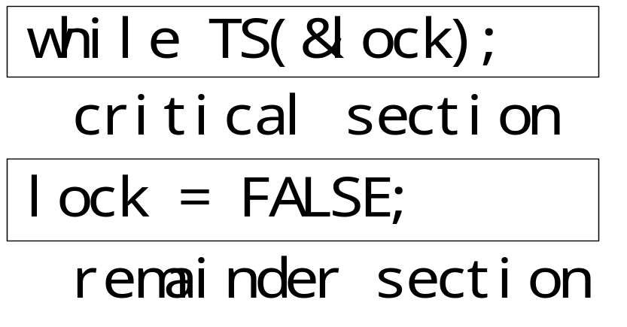
Synchronization Hardware
Test-and-Set指令
为每个临界资源设置一个公共布尔变量lock，初值为FALSE
lock表示资源的两种状态：TRUE表示正被占用，FALSE表示空闲
该指令读出标志后设置为TRUE
boolean TS(boolean *lock) {
boolean old;
old = *lock;
*lock = TRUE;
return old;
}
在进入区利用TS进行检查：
有进程在临界区时，重复检查；
直到其它进程退出时，检查通过；
在退出区置lock为FALSE

Slide 35
Synchronization Hardware
public class HardwareData {
public HardwareData(boolean v) {
data = v;
}
public boolean get() {
return data;
}
public void set(boolean v) {
data = v;
}
private boolean data;
}

Slide 36
Test-and-Set Instruction (in Java)
public class HardwareSolution
{
public static boolean testAndSet(HardwareData target) {
HardwareData temp = new HardwareData(target.get());
target.set(true);
return temp.get();
}
}

Slide 37
Thread using Test-and-Set
HardwareData lock = new HardwareData(false);
while (true) {
while (HardwareSolution.testAndSet(lock))
Thread.yield(); // do nothing
// now in critical section code
lock.set(false);
// out of critical section
}

Slide 38
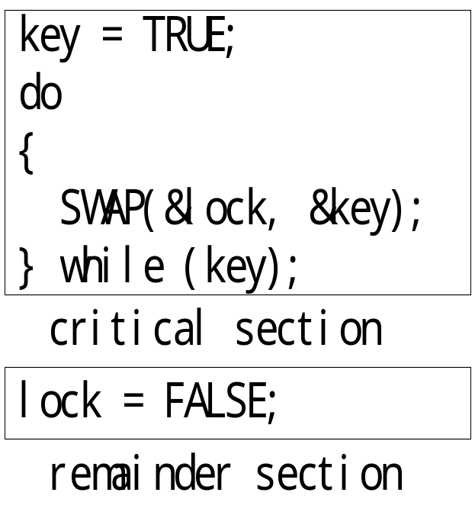
Swap instruction
交换两个字（字节）的内容
void SWAP(int *a, int *b) {
int temp;
temp = *a;
*a = *b;
*b = temp;
}
利用Swap实现进程互斥：每个临界资源设置一个公共布尔变量lock，初值为FALSE。每个进程设置一个私有布尔变量key

Slide 39
Swap instruction
public static void swap(HardwareData a, HardwareData b) {
HardwareData temp = new HardwareData(a.get());
a.set(b.get());
b.set(temp.get());
}

Slide 40
Thread using Swap
HardwareData lock = new HardwareData(false);
HardwareData key = new HardwareData(true);
while (true) {
key.set(true);
do {
HardwareSolution.swap(lock,key);
} while (key.get() == true);
// now in critical section code
lock.set(false);
// out of critical section
}

Slide 41
Synchronization Hardware
硬件方法的优点
  适用于任意数目的进程，在单处理器或多处理器上
  简单，容易验证其正确性
  可以支持进程内存在多个临界区，只需为每个临界区设立一个布尔变量
硬件方法的缺点
  等待要耗费CPU时间，不能实现"让权等待"
  可能"饥饿"：从等待进程中随机选择一个进入临界区，有的进程可能一直选不上
  可能死锁

Slide 42
Semaphore
前面的互斥算法都存在问题，它们是平等进程间的一种协商机制，需要一个地位高于进程的管理者来解决公有资源的使用问题。OS可从进程管理者的角度来处理互斥的问题，信号量就是OS提供的管理公有资源的有效手段。
1965年，由荷兰学者Dijkstra提出（所以P、V分别是荷兰语的test(proberen)和increment(verhogen)），是一种卓有成效的进程同步机制。
用于保证多个进程在执行次序上的协调关系的相应机制称为进程同步机制。
信号量代表可用资源实体的数量。

Slide 43
Semaphore
Semaphore S – integer variable（信号量S – 整型变量，代表可用资源实体的数量）
can only be accessed via two indivisible (atomic) operations（除了初始化之外，仅能通过两个不可分割的[原子]操作访问，）
P (S):
while S≤ 0 do no-op;
S--;
V(S): S++;
存在忙等——自旋锁:进程在等待锁时自旋
Notes:
信号量

Slide 44
Synchronization tool that does not require busy waiting（一种不需要忙等待的同步工具）.
P (S):
S--;
if S< 0 do block;
V(S):
S++;
if S<=0 then wakeup;

Slide 45
Semaphore as General Synchronization Tool
利用信号量实现互斥：
为临界资源设置一个互斥信号量，其初值为1；
Semaphore S; // initialized to 1
在每个进程中将临界区代码置于P(S)和V(S)原语之间
P(S);
CriticalSection()
V(S);

Slide 46
Semaphore Eliminating Busy-Waiting 纪录型信号量
semaphore s;
P(s) {
s.value--;
if (s.value < 0) {
add this process to list s.L
block
}
}
V(s) {
s.value++;
if (s.value <= 0) {
remove a process P from list s.L
wakeup(P);
}
}
typedef struct{
int value;
struct process *L;
}semaphore

Slide 47
入口
入口
s.value=s.value-1
s.value=s.value＋1
s.value≥0
是
s.value≤0
否
返回
返回
s.value<0
是
进程入等待队列
唤醒等待队列中的一个进程
转进程调度
返回或转进程调度
P原语操作功能流程图
V原语操作功能流程图

Slide 48
Semaphore
S是与临界区内所使用的公用资源有关的信号量
在信号量经典定义下，信号量S的值不可能为负
S≥0 可供并发进程使用的资源数
S<0 其绝对值就是正在等待进入临界区的进程数
信号量只能通过初始化和两个标准的原语来访问－－作为OS核心代码执行，不受进程调度的打断
  初始化指定一个非负整数值，表示空闲资源总数

Slide 49
Synchronization Using Semaphores
public class FirstSemaphore {
public static void main(String args[]) {
Semaphore sem = new Semaphore(1);
Worker[] bees = new Worker[5];
for (int i = 0; i < 5; i++)
bees[i] = new Worker(sem, "Worker " + (new Integer(i)).toString() );
for (int i = 0; i < 5; i++)
bees[i].start();
}
}

Slide 50
Worker Thread
public class Worker extends Thread {
public Worker(Semaphore) { sem = s;}
public void run() {
while (true) {
sem.P();
// in critical section
sem.V();
// out of critical section
}
}
private Semaphore sem;
}

Slide 51
Two Types of Semaphores
Counting semaphore – integer value can range over an unrestricted domain（计数信号量 – 变化范围没有限制的整型值）.
Binary semaphore – integer value can range only between 0 and 1; can be simpler to implement（二值信号量 – 变化范围仅限于0和1的信号量；容易实现）.
Can implement a counting semaphore S as a binary semaphore（可以将计数信号量S用作二值信号量）.
Notes:
两类信号量

Slide 52
利用信号量来描述互斥关系
P
P
1
2
初值为1
P(s)
P(s)
C1
C2
V(s)
V(s)

Slide 53
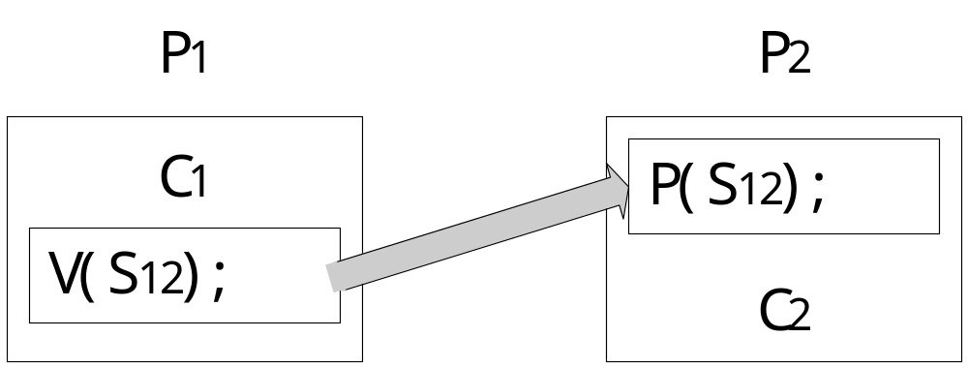
利用信号量来描述前趋关系
前趋关系：并发执行的进程P1和P2中，分别有代码C1和C2，要求C1在C2开始前完成；
为每个前趋关系设置一个同步信号量S12，其初值为0

Slide 54
利用信号量来描述前趋关系
方法：前趋图
若图中存在结点S1指向结点S2的有向边，表示进程P1中的程序段S1应该先执行，而进程P2中的程序段S2后执行。设置一个信号量s,初值为0，将V(s)放在S1后面，而在S2前面先执行P(s)。
进程P1的语句序列为：S1;V(s)
进程P2的语句序列为：P(s);S2

Slide 55
例
某程序执行如下操作，试画出程序的前驱图，并用P、V操作描述前驱关系。
{…
计算，生成数据S1；
由数据S1，计算生成数据S2、S3；
由数据S2，计算生成数据S4、S5；
由数据S3 、S4、S5，计算生成数据S6；
…
}

Slide 56
例
S1
a
b
S2
S3
c
d
S5
e
S4
g
f
S6
定义信号量:a, b, c, d, e, f, g ,初值均为0

Slide 57
例
int a=b=c=d=e=f=g=0;
begin
begin
生成数据 S1；
V(a);
V(b);
end
begin
P(a);
生成数据 S2；
V(c);
V(d);
end
begin
P(b);
生成数据S3；
V(e);
end
begin
P(c);
生成数据 S4；
V(f);
end
begin
P(d);
生成数据 S5；
V(g);
end
begin
P(e);
P(f);
P(g);
生成数据S6；
end
end

Slide 58
例2
例2：已知一个求值公式（A²+3B）/(B+5A),若A,B已赋值，试画出该公式求值过程的前趋图。
解：在该公式的求值过程中，有些运算分量的执行是可以并发执行的。为了描述方便，可设置一些中间变量保存中间结果，并给每个语句命名，其求值过程如下：

Slide 59
开始
S1:x1=A*A
S2:x2=3*B
S3:x3=5*A
S4:x4=x1+x2
S5:x5=B+x3
S6:x6=x4/x5
S₁
S₂
S₃
结束
S₄
S₅
（A²+3B）/(B+5A)
S₆

Slide 60
Semaphore机制
同步、互斥的约束条件
临界资源的抽象
初始条件
正确的P-V操作

Slide 61
Classical Problems of Synchronization
Dining-Philosophers Problem
（哲学家就餐问题）
Bounded-Buffer Problem
（有限缓冲区问题）
Readers and Writers Problem
（读者写者问题）
Notes:
经典同步问题

Slide 62
哲学家进餐问题
(the dining philosophers problem)
问题描述：（由Dijkstra首先提出并解决）5个哲学家围绕一张圆桌而坐，桌子上放着5支筷子，每两个哲学家之间放一支；哲学家的动作包括思考和进餐，进餐时需要同时拿起他左边和右边的两支筷子，思考时则同时将两支筷子放回原处。如何保证哲学家们的动作有序进行？如：不出现相邻者同时要求进餐；不出现有人永远拿不到筷子；

Slide 63

Dining-Philosophers Problem
Shared data
Semaphore chopStick[] = new Semaphore[5];

Slide 64
Philosopher(i)
Repeat
思考；
取chopStick[i];
取chopStick[(i+1) mod 5]；
进食；
放chopStick[i];
放chopStick[(i+1) mod 5]；
Until false;

Slide 65
Dining-Philosophers Problem (Cont.)
Philosopher i:
while (true) {
// get left chopstick
chopStick[i].P();
// get right chopstick
chopStick[(i + 1) % 5].P();
// eat for awhile
//return left chopstick
chopStick[i].V();
// return right chopstick
chopStick[(i + 1) % 5].V();
// think for awhile
}

Slide 66
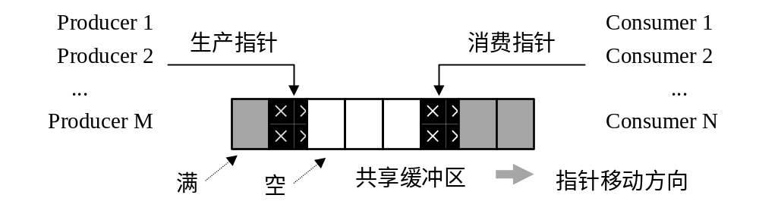
生产者－消费者问题(the producer-consumer problem)
问题描述：若干进程通过有限的共享缓冲区交换数据。其中，"生产者"进程不断写入，而"消费者"进程不断读出；共享缓冲区共有N个；任何时刻只能有一个进程可对共享缓冲区进行操作。

Slide 67
the producer-consumer problem
采用信号量机制：
  full是"满"数目，初值为0，empty是"空"数目，初值为N。实际上，full + empty == N
  mutex用于访问缓冲区时的互斥，初值是1
  每个进程中各个P操作的次序是重要的：先检查资源数目，再检查是否互斥――否则可能死锁

Slide 68
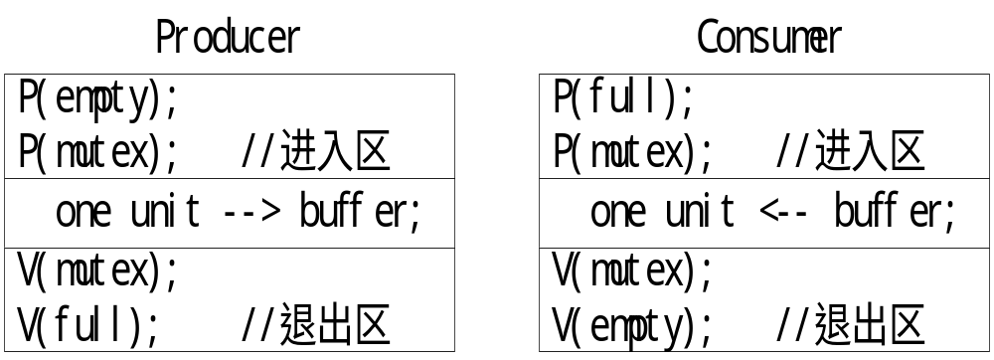

Slide 69
Bounded-Buffer Problem
public class BoundedBuffer {
public BoundedBuffer() { /* see next slides */ }
public void enter() { /* see next slides */ }
public Object remove() { /* see next slides */ }
private static final int BUFFER_SIZE = 2;
private Semaphore mutex;
private Semaphore empty;
private Semaphore full;
private int in, out;
private Object[] buffer;
}

Slide 70
Bounded Buffer Constructor
public BoundedBuffer() {
// buffer is initially empty
count = 0;
in = 0;
out = 0;
buffer = new Object[BUFFER_SIZE];
mutex = new Semaphore(1);
empty = new Semaphore(BUFFER_SIZE);
full = new Semaphore(0);
}

Slide 71
enter() Method
public void enter(Object item) {
empty.P();
mutex.P();
// add an item to the buffer
buffer[in] = item;
in = (in + 1) % BUFFER_SIZE;
mutex.V();
full.V();
}

Slide 72
remove() Method
public Object remove() {
full.P();
mutex.P();
// remove an item from the buffer
Object item = buffer[out];
out = (out + 1) % BUFFER_SIZE;
mutex.V();
empty.V();
return item;
}

Slide 73
读者－写者问题(the readers-writers problem)
问题描述：对共享资源的读写操作，任一时刻“写者”最多只允许一个，而“读者”则允许多个
  “读－写”互斥，
  “写－写”互斥，
  "读－读"允许

Slide 74
读者－写者问题
如果读者来：
  无读者、写者，新读者可以读
  有写者等，但有其它读者正在读，则新读者也可以读
  有写者写，新读者等
如果写者来：
  无读者，新写者可以写
  有读者，新写者等待
  有其它写者，新写者等待

Slide 75
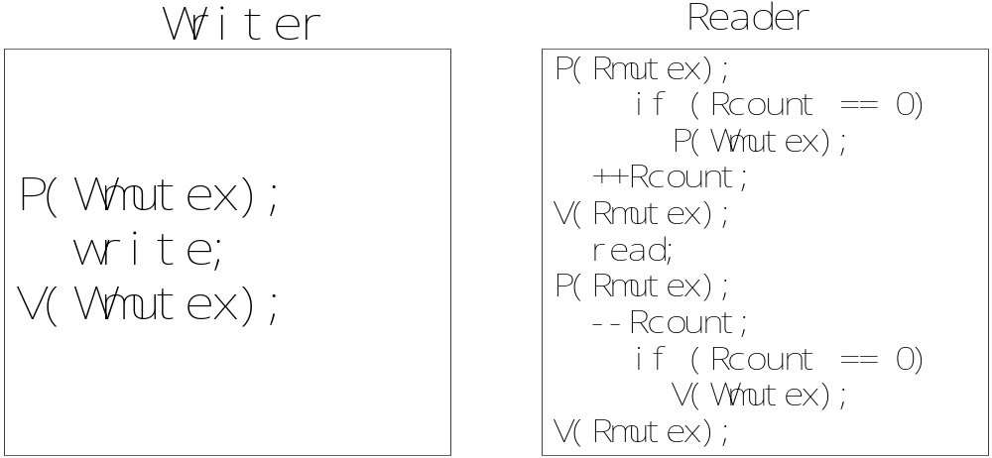
读者－写者问题
采用信号量机制：
  信号量Wmutex表示"允许写"，初值是1。
  公共变量Rcount表示“正在读”的进程数，初值是0；
  信号量Rmutex表示对Rcount的互斥操作，初值是1。

Slide 76
Readers-Writers Problem: Reader
public class Reader extends Thread {
public Reader(Database db) {
server = db;
}
public void run() {
int c;
while (true) {
c = server.startRead();
// now reading the database
c = server.endRead();
}
}
private Database server;
}

Slide 77
Readers-Writers Problem: Writer
public class Writer extends Thread {
public Writer(Database db) {
server = db;
}
public void run() {
while (true) {
server.startWrite();
// now writing the database
server.endWrite();
}
}
private Database server;
}

Slide 78
Readers-Writers Problem (cont)
public class Database
{
public Database() {
readerCount = 0;
mutex = new Semaphore(1);
db = new Semaphore(1);
}
public int startRead() { /* see next slides */ }
public int endRead() { /* see next slides */ }
public void startWrite() { /* see next slides */ }
public void endWrite() { /* see next slides */ }
private int readerCount; // number of active readers
Semaphore mutex; // controls access to readerCount
Semaphore db; // controls access to the database
}

Slide 79
startRead() Method
public int startRead() {
mutex.P();
++readerCount;
// if I am the first reader tell all others
// that the database is being read
if (readerCount == 1)
db.P();
mutex.V();
return readerCount;
}

Slide 80
endRead() Method
public int endRead() {
mutex.P();
--readerCount;
// if I am the last reader tell all others
// that the database is no longer being read
if (readerCount == 0)
db.V();
mutex.V();
return readerCount;
}

Slide 81
Writer Methods
public void startWrite() {
db.P();
}
public void endWrite() {
db.V();
}

Slide 82
Deadlock and Starvation
Deadlock – two or more processes are waiting indefinitely for an event that can be caused by only one of the waiting processes（死锁 – 两个或多个进程无限期地等待一个事件的发生，而该事件正是由其中的一个等待进程引起的）.
Let S and Q be two semaphores initialized to 1（S和Q是两个初值为1的信号量）
P₀ P₁
P(S); P(Q);
P(Q); P(S);
 
V(S); V(Q);
V(Q) V(S);
Starvation – indefinite blocking. A process may never be removed from the semaphore queue in which it is suspended（饥饿 – 无限期地阻塞。进程可能永远无法从它等待的信号量队列中移去）.
Notes:
死锁和饥饿

Slide 83
PV操作讨论
信号量的物理含义：
  S>0表示有S个资源可用
  S=0表示无资源可用
  S<0则| S |表示S等待队列中的进程个数
  P(S):表示申请一个资源
  V(S):表示释放一个资源。
  信号量的初值应该大于等于0

Slide 84
PV操作讨论
PV操作必须成对出现，有一个P操作就一定有一个V操作
  当为互斥操作时，它们处于同一进程
  当为同步操作时，则不在同一进程中出现
  对于前后相连的两个P(S1)和P(S2) ，顺序是至关重要的:同步P操作应该放在互斥P操作前,而两个V操作顺序则无关紧要

Slide 85
信号量集
信号量集用于同时需要多个资源时的信号量操作；
AND型信号量集
AND型信号量集用于同时需要多种资源且每种占用一个时的信号量操作；
一段处理代码需要同时获取两个或多个临界资源――可能死锁：各进程分别获得部分临界资源，然后等待其余的临界资源，"各不相让"
基本思想：在一个原语中，将一段代码同时需要的多个临界资源，要么全部分配给它，要么一个都不分配。称为Swait(Simultaneous Wait)。在Swait时，各个信号量的次序并不重要，虽然会影响进程归入哪个阻塞队列，但是由于是对资源全部分配或不分配，所以总有进程获得全部资源并在推进之后释放资源，因此不会死锁。

Slide 86
AND型信号量集
Swait(S1, S2, …, Sn) //P原语；
{
while (TRUE)
{
if (S1 >=1 && S2 >= 1 && … && Sn >= 1)
{ //满足资源要求时的处理；
for (i = 1; i <= n; ++i) --Si;
//注：与wait的处理不同，这里是在确信可满足
//全部资源要求时，才进行减1操作；
break;
}
else
{ //某些资源不够时的处理；
进程进入第一个小于1信号量的等待队列Sj.queue;
阻塞调用进程;
}
}
}

Slide 87
AND型信号量集
Ssignal(S1, S2, …, Sn)
{
for (i = 1; i <= n; ++i)
{
++Si; //释放占用的资源；
for (each process P waiting in Si.queue)
//检查每种资源的等待队列；
{
从等待队列Si.queue中取出进程P;
if (判断进程P是否通过Swait中的测试)
//注：与signal不同，这里要进行重新判断；
{ //通过检查（资源够用）时的处理；
进程P进入就绪队列;
}
else
{ //未通过检查（资源不够用）时的处理；
进程P进入某等待队列；
}
}
}
}

Slide 88
哲学家解法：AND型信号量
Var chopstick array[0,…,4] of semaphore :=(1,1,1,1,1);
Processi
Reeat
think;
Swait (chopstick[(I+1) mod 5],chopstick[I]);
Eat;
Ssignal (chopstick[(I+1) mod 5],chopstick[I]);
Until false;

Slide 89
生产者消费者采用AND信号量集：
  Swait(empty, mutex),
  Ssignal(full, mutex),

Slide 90
一般“信号量集”
一般信号量集用于同时需要多种资源、每种占用的数目不同、且可分配的资源还存在一个临界值时的处理；
一次需要N个某类临界资源时，就要进行N次wait操作－－低效又可能死锁
基本思想：在AND型信号量集的基础上进行扩充：进程对信号量Si的测试值为ti（用于信号量的判断，即Si >= ti，表示资源数量低于ti时，便不予分配），占用值为di（用于信号量的增减，即Si = Si - di和Si = Si + di）
Swait(S1, t1, d1; ...; Sn, tn, dn);
Ssignal(S1, d1; ...; Sn, dn);

Slide 91
一般“信号量集”
一般“信号量集”的几种特殊情况：
  Swait(S, d, d)表示每次申请d个资源，当少于d个时，便不分配；
  Swait(S, 1, 1)表示互斥信号量；
  Swait(S, 1, 0)作为一个可控开关
    当S>=1时，允许多个进程进入临界区；
    当S=0时，禁止任何进程进入临界区；
一般信号量集未必成对使用Swait和Ssignal：如：一起申请，但不一起释放；

Slide 92
信号量机制的缺点
同步操作分散：信号量机制中，同步操作分散在各个进程中，使用不当就可能导致各进程死锁（如P、V操作的次序错误、重复或遗漏）
易读性差：要了解对于一组共享变量及信号量的操作是否正确，必须通读整个系统或者并发程序；
不利于修改和维护：各模块的独立性差，任一组变量或一段代码的修改都可能影响全局；
正确性难以保证：操作系统或并发程序通常很大，很难保证这样一个复杂的系统没有逻辑错误；

Slide 93
Monitors
信号量机制是解决进程互斥、同步的有效工具，但前提是信号量设置、其初值的确定以及相关进程中安排P-V操作的位置必须正确，否则同样也会造成与时间有关的错误，有时甚至造成死锁。
同时由于信号量的控制分布在整个程序中，其正确性分析很困难。
管程是把所有进程对某一临界资源的使用进行集中控制，以提高可靠性。相比之下，管程比信号量好控制。管程是管理进程间同步的机制，它保证进程互斥地访问共享变量，并方便地阻塞和唤醒进程。管程可以函数库的形式实现。

Slide 94
Monitors
1973年，Hoare和Hanson所提出；其基本思想是把信号量及其操作原语封装在一个对象内部。即：将共享变量以及对共享变量能够进行的所有操作集中在一个模块中。
管程的定义：管程是关于共享资源的数据结构及一组针对该资源的操作过程所构成的软件模块。
管程可增强模块的独立性：系统按资源管理的观点分解成若干模块，用数据表示抽象系统资源，同时分析了共享资源和专用资源在管理上的差别，按不同的管理方式定义模块的类型和结构，使同步操作相对集中，从而增加了模块的相对独立性
引入管程可提高代码的可读性，便于修改和维护，正确性易于保证：采用集中式同步机制。一个操作系统或并发程序由若干个这样的模块所构成，一个模块通常较短，模块之间关系清晰。

Slide 95
Monitors
A monitor is a high-level abstraction that provides thread safety（管程是对提供线程安全机制的高度抽象）.
Only one thread may be active within the monitor at a time（任一时刻在管程中只有一个线程是能运行的）所以程序员不必去实现同步算法(而由管程本身实现).
monitor monitor-name
{
// variable declarations
public entry p1(…) {
…
}
public entry p2(…) {
…
}
Initialization code ( ….)
{ …}
}

Slide 96

管程的主要特性
模块化：一个管程是一个基本程序单位，可以单独编译
抽象数据类型：管程是一种特殊的数据类型，其中不仅有数据，而且有对数据进行操作的代码
信息封装：管程是半透明的，管程中的过程（函数）实现了某些功能，至于这些功能是怎样实现的，在其外部则是不可见的

Slide 97
实现管程的三个关键问题
互斥
  并发进程需要互斥地进入管程
条件变量
  管程引入了条件变量，不同的条件变量，对应不同原因的进程等待队列。
同步
  在管程中必须设置两个同步操作原语wait和signal

Slide 98
管程的互斥
当进程需要访问管程中的临界资源的时候，可调用管程中的有关入口过程。但当几个进程都需调用某一管程的同一个或不同的入口过程时，仅允许一个进程调用进入管程，而其他调用者必须等待。
入口等待队列：当一个进程试图进入一个已被占用的管程时它应当在管程的入口处等待，因而在管程的入口处应当有一个进程等待队列，称作入口等待队列。

Slide 99
Condition Variables
在管程机制中引起等待的原因很多,为了区别它们,引入了条件变量.
当进入管程的进程因资源被占用等原因不能继续运行时使其等待。
每个条件变量表示一种等待原因,对应一个等待队列。
每个条件变量都需要在管程中说明
condition x, y;
A thread that invokes x.wait is suspended until another thread invokes x.signal（调用x.wait的线程将一直等待到有另一个线程 调用x.signal）
Notes:
环境变量

Slide 100
管程中的同步
针对条件变量的两个同步操作原语:
  C.wait（c）：执行此操作的进程排入c队列尾部
  C.signal（c）：如果c队列为空，则相当于空操作，执行此操作的进程继续；否则唤醒第一个等待者
当进程通过管程请求访问共享数据而未能满足时，调用wait原语在有关的条件变量上等待，当另一进程访问完该共享数据且释放后，调用signal原语，唤醒在有关的条件变量上等待的首进程。

Slide 101
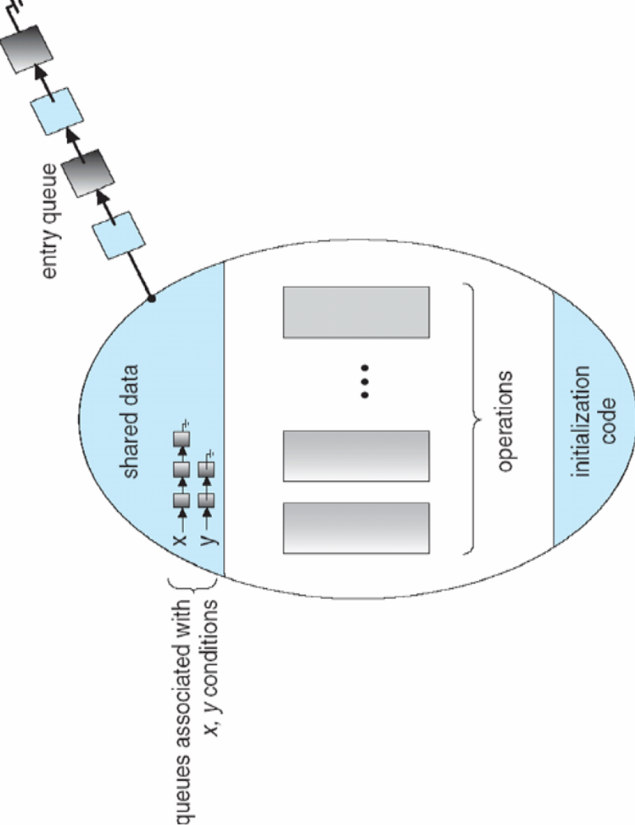
Monitor with condition variables

Slide 102
利用管程解决生产者——消费者问题
建立一个管程PC，它包括两个过程
  put（item）:将生产的消息放入缓冲池
  get（item），从缓冲池取出消息
设置一变量count表示缓冲池已存消息数目
设置两个条件变量notfull, notempty表示等待原因

Slide 103
Type PC=monitor
var in , out , count : integer ;
buffer : array [ 0 , … ,n-1] of item ;
notfull, notempty: condition ;
procedure entry put (item)
begin
if count >= n then notfull.wait ;
buffer ( in ) : = nextp ;
in := (in+1) mod n ;
count = count + 1 ;
if notempty.queue then notempty.signal ;
end

Slide 104
procedure entry get ( item)
begin
if count <= 0 then notempty.wait ;
nextc := buffer ( out ) ;
out := (out+1) mod n ;
count := count - 1 ;
if notfull.queue then notfull.signal ;
end
begin in := out := 0 ; count := 0; end

Slide 105
利用管程解决生产者――消费者问题
producer : begin
repeat
produce an item in nextp ;
PC.put ( item) ;
until false ;
end
consumer : begin
repeat
PC.get (item) ;
consume the item in nextc ;
until false ;
end

Slide 106
Solution to Dining Philosophers
monitor diningPhilosophers {
int[] state = new int[5];
static final int THINKING = 0;
static final int HUNGRY = 1;
static final int EATING = 2;
condition[] self = new condition[5];
public diningPhilosophers {
for (int i = 0; i < 5; i++)
state[i] = THINKING;
}
public entry pickUp(int i) { /* see next slides */ }
public entry putDown(int i) { /* see next slides */ }
private test(int i) {/* see next slides */ }
}

Slide 107
pickUp() Procedure
public entry pickUp(int i) {
state[i] = HUNGRY;
test(i); //检查左右邻居状态
if (state[i] != EATING)
self[i].wait;
}

Slide 108
putDown() Procedure
public entry putDown(int i) {
state[i] = THINKING;
// test left and right neighbors
test((i + 4) % 5);
test((i + 1) % 5);
}

Slide 109
test() Procedure
private test(int i) {
if ( (state[(i + 4) % 5] != EATING) &&
(state[i] == HUNGRY) &&
(state[(i + 1) % 5] != EATING) ) {
state[i] = EATING;
self[i].signal;//可以进餐，所以要从条件变量上唤醒
}
}

Slide 110
Solution to Dining Philosophers
Each philosopher i invokes the operations pickup() and putdown() in the following sequence:
  DiningPhilosophters.pickup(i);
  EAT
  DiningPhilosophers.putdown(i);

Slide 111
Solaris 2 Synchronization
Solaris 2 Provides（Solaris 2提供）:
- adaptive mutex（可变互斥量）
- condition variables（环境变量）
- semaphores（信号量）
- reader-writer locks（读–写锁）

Slide 112
adaptive mutex（可变互斥量）
adaptive mutex（适应性互斥/可变互斥量）:相当于一把锁。
在一个多CPU系统中，当一个线程要使用共享数据时，如果锁被另一个CPU上的线程拥有，则分两种情况
  若拥有锁的线程正在执行，则申请锁的线程循环等待（因为它认为使用共享数据的线程会很快执行结束）；
  若拥有锁的线程处于阻塞状态，则申请锁的线程不再等待，而是进入阻塞状态，直到锁被释放才把它唤醒
相反，在单CPU系统中，只存在第2种情况。
adaptive mutex只用来保护对共享变量进行访问的一段很短的代码，因为存在忙等，若代码很长则CPU利用率低。

Slide 113
reader-writer locks
在内核级线程和用户级线程都实现了锁机制
reader-writer locks用来保护频繁访问的只读数据。可实现并发读，而信号量只能实现顺序访问，故读写锁要比信号量更高效。但由于reader-writer locks的实现成本相对要高，所以通常只用于长代码段的锁定

Slide 114
turnstile
十字转门（turnstile）:to order the list of threads waiting to acquire either an adaptive mutex or reader-writer lock
  是等待队列，包含阻塞在锁上的线程
  每个内核线程有一个自己的十字转门
  并不是每个同步对象有一个十字转门
  当有至少一个线程在某个同步对象的锁上阻塞时，该同步对象就有一个十字转门，第一个阻塞在该锁上的线程的十字转门就成为这个同步对象的十字转门

Slide 115
Windows NT Synchronization
Windows NT Provides（Windows NT提供）:
- mutex（互斥量）
- critical sections（临界区）
- semaphores（信号量）
- event objects（事件对象）

Slide 116
Windows NT Synchronization
Mutex对象：互斥对象，相当于互斥信号量，在一个时刻只能被一个线程使用。有关的API：
  CreateMutex创建一个互斥对象，返回对象句柄；
  OpenMutex返回一个已存在的互斥对象的句柄，用于后续访问；
  ReleaseMutex释放对互斥对象的占用，使之成为可用；

Slide 117
Windows NT Synchronization
Semaphore对象：相当于资源信号量，取值在0到指定最大值之间，用于限制并发访问的线程数。有关的API：
  CreateSemaphore创建一个信号量对象，指定最大值和初值，返回对象句柄；
  OpenSemaphore返回一个已存在的信号量对象的句柄，用于后续访问；
  ReleaseSemaphore释放对信号量对象的占用；

Slide 118
Windows NT Synchronization
Event对象：事件对象，相当于"触发器"，可通知一个或多个线程某事件的出现。有关的API：
  CreateEvent创建一个事件对象，返回对象句柄；
  OpenEvent返回一个已存在的事件对象的句柄，用于后续访问；
  SetEvent和PulseEvent设置指定事件对象为可用状态；
  ResetEvent设置指定事件对象为不可用状态（nonsignaled）；手工复位，并唤醒所有等待线程；

Slide 119
Windows NT Synchronization
Critical Section对象：只能在同一进程内使用的临界区，同一进程内各线程对它的访问是互斥进行的。把变量说明为CRITICAL_SECTION类型，就可作为临界区使用。有关的API：
  InitializeCriticalSection对临界区对象进行初始化；
  EnterCriticalSection等待占用临界区的使用权，得到使用权时返回；
  TryEnterCriticalSection非等待方式申请临界区的使用权；申请失败时，返回0；
  LeaveCriticalSection释放临界区的使用权；
  DeleteCriticalSection释放与临界区对象相关的所有系统资源；

Slide 120
Java Synchronization
Synchronized, wait(), notify() statements（同步化，wait(), notify()语句）
Multiple Notifications（多重声明）
Block Synchronization（大块程序的同步化）
Java Semaphores（Java信号量）
Notes:
Java同步机制

Slide 121
Java Synchronization
在JAVA中，每个对象都与一把锁相关联。当一个方法声明为“同步的”，那么调用这个方法就需要拥有该对象的锁。如果对象的锁已被别的线程拥有，那么调用同步方法的线程进入该对象锁的入口等待队列中。当锁变为可用了，则等待的线程就可以拥有这把锁，调用同步方法。当这个线程退出这个方法时，释放锁。

Slide 122
synchronized Statement
Every object has a lock associated with it（每个对象都有与之相关联的锁）.
Calling a synchronized method requires “owning” the lock（调用同步方法需要拥有这把锁）.
If a calling thread does not own the lock (another thread already owns it), the calling thread is placed in the wait set for the object’s lock（如果主调线程没有这把锁，[而其他线程有了]，主调线程就会进入该物体的等待集）
The lock is released when a thread exits the synchronized method（当线程退出了同步化方法时锁就会释放）.
Notes:
同步化的阐述

Slide 123
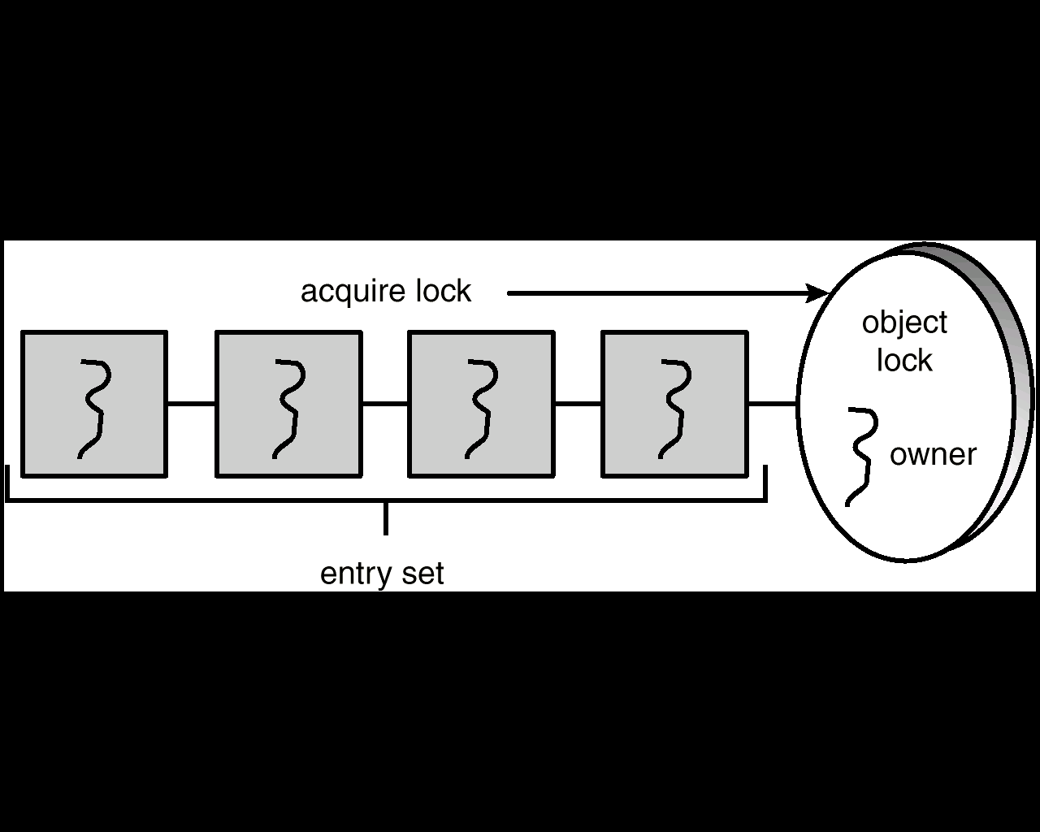
Entry Set

Slide 124
synchronized enter() Method
public synchronized void enter(Object item) {
while (count == BUFFER_SIZE)
Thread.yield();
++count;
buffer[in] = item;
in = (in + 1) % BUFFER_SIZE;
}

Slide 125
synchronized remove() Method
public synchronized Object remove() {
Object item;
while (count == 0)
Thread.yield();
--count;
item = buffer[out];
out = (out + 1) % BUFFER_SIZE;
return item;
}

Slide 126
Java Synchronization
在共享有界缓冲区的生产者-消费者问题中:
  有界缓冲区这个对象有一把锁，生产者必须先获得这把锁才能调用它的enter() Method，修改count的值
  当生产者拥有这把锁时，想要调用remove()的消费者阻塞，直到生产者退出enter() Method，释放了锁
  保证了任何时刻只能有一个线程进入enter()和 remove()
但锁的引入带来了另外一个问题：如果缓冲区满了，而且消费者处于sleeping状态，生产者可以获得锁进入enter() ，但当它进入之后发现缓冲区是满的，于是它调用yield()，让出CPU，但它仍然拥有锁。之后，如果消费者醒来了要调用remove()，但由于锁被生产者拥有，它无法调用。这样又形成了死锁。
由上述可见：引入锁，防止了对于共享变量count的竞争条件，但由于yield()，又引入了另一种死锁。

Slide 127
Java Synchronization
解决：引入wait()和notify()方法。每个对象除了锁之外，再设置一个等待集。
例：当生产者拥有了锁进入了enter()方法，发现缓冲区已满，它会调用wait()方法，释放锁，进入等待集。直到消费者调用了remove()方法后，再调用notify()方法将生产者唤醒，使其从阻塞态变为runnable状态，进入入口队列，于是生产者可以和入口队列中的其它线程去竞争锁的使用。

Slide 128
The wait() Method
When a thread calls wait(), the following occurs（当线程调用wait()时，会产生以下动作）:
- the thread releases the object lock（该线程释放对象锁）.
- thread state is set to blocked（线程状态置为阻塞）.
- thread is placed in the wait set（线程进入等待集）.

Slide 129
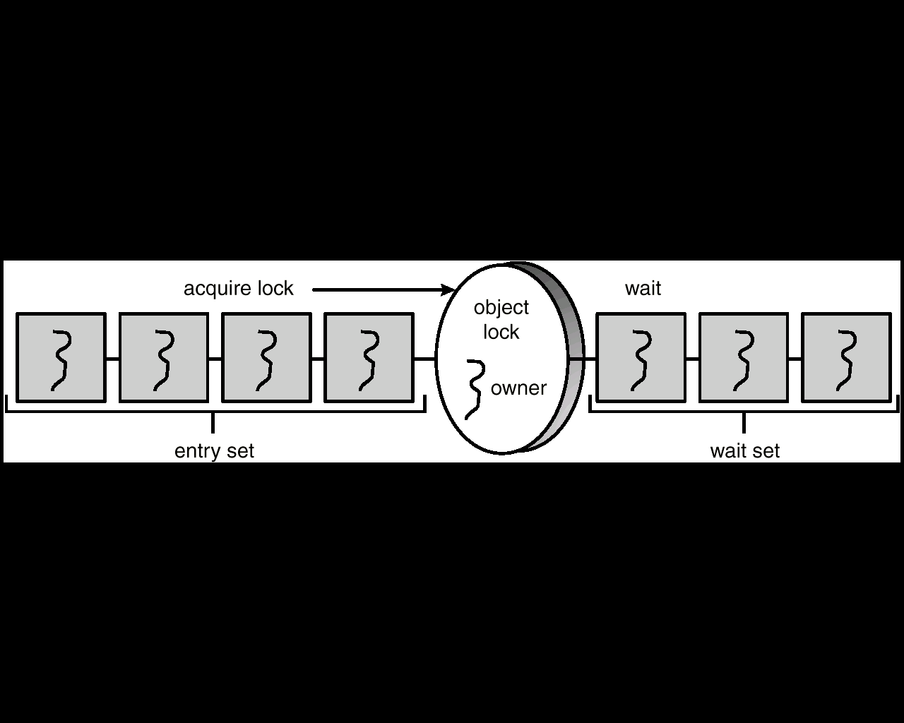
Entry and Wait Sets

Slide 130
The notify() Method
When a thread calls notify(), the following occurs（当线程调用notify()时，会产生以下动作） :
- selects an arbitrary thread T from the wait set（任意从等待集中选出一个线程T.
- moves T to the entry set(将T置入入口集）.
- sets T to Runnable（设置T为可运行状态）.
T can now compete for the object’s lock again（此时，T又能竞争使用对象锁了）.

Slide 131
enter() with wait/notify Methods
public synchronized void enter(Object item) {
while (count == BUFFER_SIZE)
try {
wait();
}
catch (InterruptedException e) { }
}
++count;
buffer[in] = item;
in = (in + 1) % BUFFER_SIZE;
notify();
}

Slide 132
remove() with wait/notify Methods
public synchronized Object remove() {
Object item;
while (count == 0)
try {
wait();
}
catch (InterruptedException e) { }
--count;
item = buffer[out];
out = (out + 1) % BUFFER_SIZE;
notify();
return item;
}

Slide 133
Multiple Notifications
notify() selects an arbitrary thread from the wait set. *This may not be the thread that you want to be selected（notify()从等待集中任意选取一个线程。这可能导致所选的线程并不是你想要的）.
Java does not allow you to specify the thread to be selected（Java不容许你指定想要选取的线程）.
notifyAll() removes ALL threads from the wait set and places them in the entry set. This allows the threads to decide among themselves who should proceed next（notifyAll()将等待集中所有的线程移至入口集。这就可以由他们自己决定让谁接着运行）.
notifyAll() is a conservative strategy that works best when multiple threads may be in the wait set（notifyAll()是较保守的策略，只有在多线程可能在等待集的时候最有效）.
Notes:
多重声明

Slide 134
The Readers-Writers Problem
用JAVA同步机制解决第一类读者-写者问题：
  readerCount：读者数目
  dbReading：若有读者在读，则设为true
  dbWriting：若有写者在写，则设为true
  startRead()、endRead ()、startWrite ()、endWritet ()都声明为同步方法，以保证对共享变量的互斥访问

Slide 135
Reader Methods with Java Synchronization
public class Database {
public Database() {
readerCount = 0;
dbReading = false;
dbWriting = false;
}
public synchronized int startRead() { /* see next slides */ }
public synchronized int endRead() { /* see next slides */ }
public synchronized void startWrite() { /* see next slides */ }
public synchronized void endWrite() { /* see next slides */ }
private int readerCount;
private boolean dbReading;
private boolean dbWriting;
}

Slide 136
startRead() Method
public synchronized int startRead() {
while (dbWriting == true) {
try {
wait();
}
catch (InterruptedException e) { }
++readerCount;
if (readerCount == 1)
dbReading = true;
return readerCount;
}

Slide 137
endRead() Method
public synchronized int endRead() {
--readerCount
if (readerCount == 0)
dbReading = false;
notifyAll();
return readerCount;
}

Slide 138
Writer Methods
public void synchronized startWrite() {
while (dbReading == true || dbWriting == true)
try {
wait();
}
catch (InterruptedException e) { }
dbWriting = true;
}
public void synchronized endWrite() {
dbWriting = false;
notifyAll();
}

Slide 139
Block Synchronization
Blocks of code – rather than entire methods – may be declared as synchronized（宣称同步化的往往是成块的程序代码而不是全部的方法, ——该块为方法中的一部分，实际上是细化了加锁的粒度，例如只将方法中操作共享变量的代码段加锁）
This yields a lock scope that is typically smaller than a synchronized method（这将产生出典型的比同步化方法小的锁定范围）.
Notes:
块同步

Slide 140
Block Synchronization (cont)
Object mutexLock = new Object();
. . .
public void someMethod() {
// non-critical section
synchronized(mutexLock) {
// critical section
}
// non-critical section
}

Slide 141
Java Semaphores
Java does not provide a semaphore, but a basic semaphore can be constructed using Java synchronization mechanism（Java不提供信号量，但是可以用Java同步机制来建构基本信号量）.
Notes:
Java信号量

Slide 142
Semaphore Class
public class Semaphore {
public Semaphore() {
value = 0;
}
public Semaphore(int v) {
value = v;
}
public synchronized void P() { /* see next slide */ }
public synchronized void V() { /* see next slide */ }
private int value;
}

Slide 143
P() Operation
public synchronized void P() {
while (value <= 0) {
try {
wait();
}
catch (InterruptedException e) { }
}
value --;
}

Slide 144
V() Operation
public synchronized void V() {
++value;
notify();
}

Slide 145
用信号量解题的关键
步骤：
  信号量的设置；
  给信号量赋初值（常用的互斥和同步信号量值的大小）；
  P、V操作安排的位置, PV 操作要成对出现
Notes:
两类信号量

Slide 146
吃水果问题
问题描述：桌上有一只盘子，每次只能放一个水果，爸爸向盘中放苹果或桔子，儿子专等吃盘里的桔子，女儿专等吃盘里的苹果。只要盘子空，则爸爸可向盘中放水果，仅当盘中有自己需要的水果时，儿子或女儿可从中取出，请给出三人之间的同步关系，并用P、V操作实现三人正确活动的程序。

Slide 147
吃水果问题
分析:此问题实际上是生产者-消费者问题的一个变形
  生产者:爸爸
  消费者：女儿、儿子
  缓冲区：盘子（SIZE=1）
解答：设置3个信号量：
  mutex=1,实现盘子的互斥使用
  S1=0,表示盘中是否有苹果，实现爸爸与女儿的同步
  S2=0,表示盘中是否有桔子，实现爸爸与儿子的同步

Slide 148
吃水果问题
儿子：P（S2）；
  从盘中取桔子；
  V（ mutex ）；
  吃桔子
爸爸：
  P（mutex);
  将水果放入盘中；
  IF桔子 V（S2）
  else V（S1）
女儿： P（S1）;
从盘中取苹果;
V（ mutex ）;
吃苹果

Slide 149
隧道问题
一座山中有一条隧道，规定每次只允许一辆车过隧道。现在山南、山北都有车要过隧道，如果把每个过隧道者看作一个进程，为保证安全，请用PV操作实现正确管理。
一座山中有一条隧道，规定每次只允许一辆车过隧道，而且山南、山北交替过隧道。现在山南、山北都有车要过隧道，如果把每个过隧道者看作一个进程，为保证安全，请用PV操作实现正确管理。假设约定南边的先入隧道。

Slide 150
S1，S2:semaphore;
S1:=1;S2=0;
process(S-N)i (i=1,2……)
begin
P(S1);
过隧道;
V(S2);
end;
process(N-S)i (i=1,2……)
begin
P(S2);
过隧道;
V(S1);

Slide 151
例
某寺庙，有小、老和尚若干，由小和尚提水入缸供老和尚饮用。水缸可容10桶水，水取自同一井中。水井窄，每次只能容一个桶取水。水桶总数为3个。每次入、取缸水仅为1桶，且不可同时进行。试给出有关取水、入水的算法。

Slide 152
Mutex1 = 1,mutex2 = 1,empty = 10,full = 0, count =3
从井中取水入缸:
X: Repeat
P(empty);
P(count);
P(mutex1);
FETCH from WELL;
V(mutex1);
P(mutex2);
POUR;
V(mutex2);
V(count);
V(full);
Until false;
从缸中取水使用:
L:Repeat
  P(full);
  P(count);
  P(mutex2);
  Fetch from gang ;
  V(mutex2);
  V(empty);
  V(count);
Until false

